Slide 1
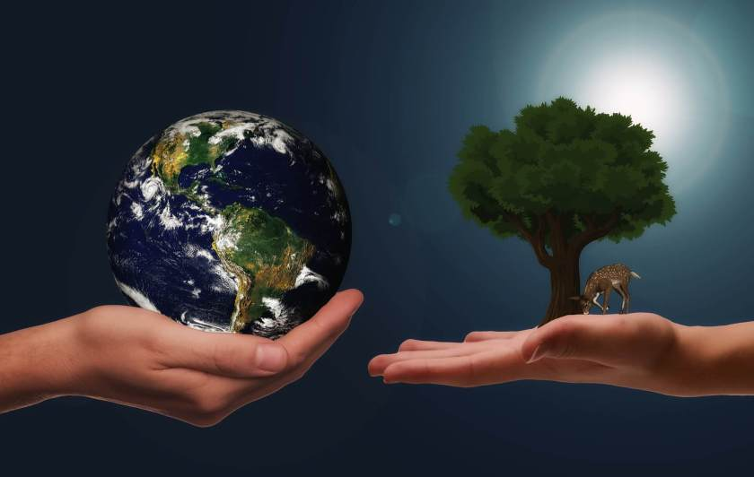
EKOLOGIJA

Slide 2
Ekologija je nauka o životnoj sredini. Ime joj potiče od grčkih riječi oikos(dom) i logos (nauka). Zapravo to je naučna disciplina koja proučava raspored i rasprostranjenost živih organizama i biolološke veze između organizama i njihovog okruženja.
Ekologija je povezana i sa drugim naučnim granam pogotovo sa geologijom i geografijom

Slide 3
PODJELA EKOLOGIJE
Ekologija se, prema predmetu proučavanja, dijeli na:
Fitoekologiju(ekologija biljaka)
Zooekologiju(ekologija životinja)
Ekologiju gljiva
Mikroekologiju(ekologiju mikroorganizama)
Humanu ekologiju

Slide 4
POVEZANOST SA DRUGIM NAUKAMA
GEOLOGIJA
HEMIJA
BIOLOGIJA
EKOLOGIJA
MATEMATIKA
MEDICINA
FIZIKA

Slide 5
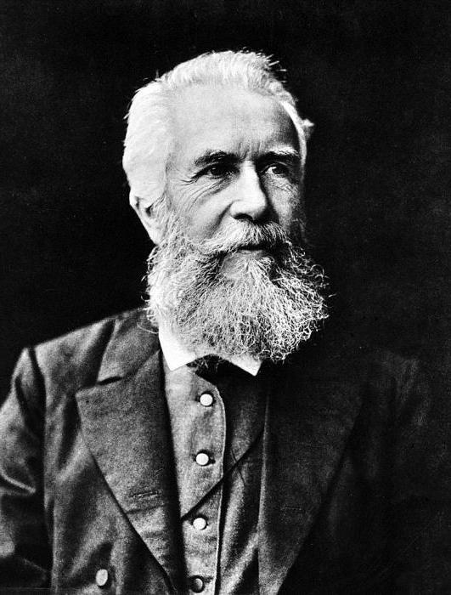
ERNST HEKEL
Termin ekologija prvi put je upotrebio njemački zoolog Ernest Hekel 1866. godine. Hekel je bio njemački zoolog, ljekar, profesor i umjetnik koji je otkrio, opisao i imenovao hiljade novih vrsta. Poznat je kao osnivač ekologije. U 1874. godini objavio je publikaciju „antropogeni ili istorija ljudskog razvoja“.

Slide 6
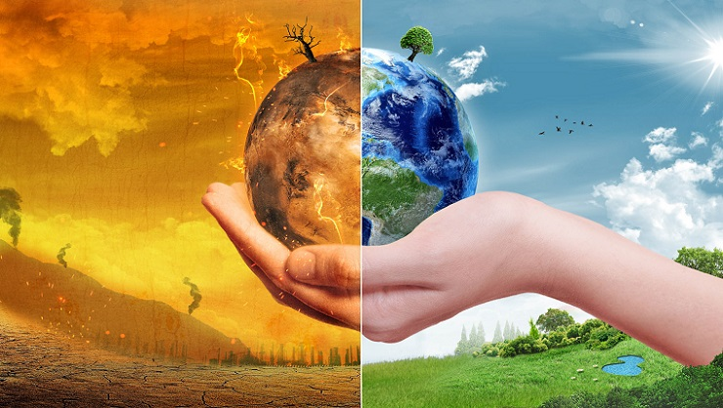
EKOLOŠKA SVIJEST
Narušavanje ekološke harmonije, je počelo prije oko 40000 godina kada covjekov predak počeo da misli i stvara oruđje za rad, proizvodeći sredstva za život. Ekološka kriza kao posljedica narušavanja ekološke ravnoteže nastala je naucno-tehnološkim revolucijama i naučno-tehničkim progresom.

Slide 7
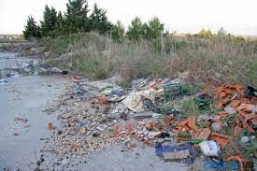
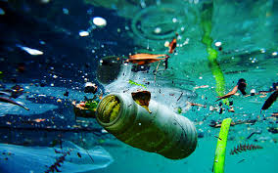
.
Neki od glavnih problema ekološke krize su:
Zagađivanje životne sredine
Promjena klime
Ozonske rupe i uništavanje ozonskog omotača
Nedostatak hrane
Povećanje stanovništva

Slide 8
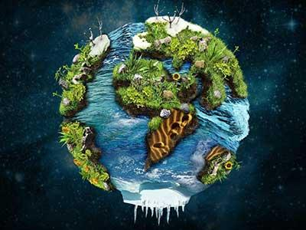
EKOLOŠKI FAKTORI
Ekološki faktori su složeni faktori životne sredine koji djeluju na živa bića na mjestu na kome žive .
PODJELA:
Abiotičke(predstavljaju fizičko hemijsk-uslove sredine)
Biotičke(predstavljaju uzajamni uticaj biljaka, životinja i čovjeka)

Slide 9
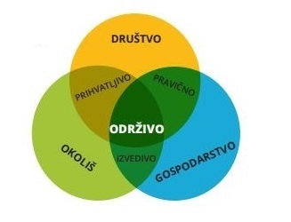
EKOLOGIJA I ODRŽIVI RAZVOJ
Pojam održivog razvoja dovodi se, najčešće, u vezu sa zaštitom životne sredine, planiranjem društvenog razvoja, ekološkim, ekonomskim i političkim pitanjima.Često se pogrešno pod pojmom ekologije smatra samo zaštita životne sredine, ali je ona zapravo samo njen mali segment.

Slide 10
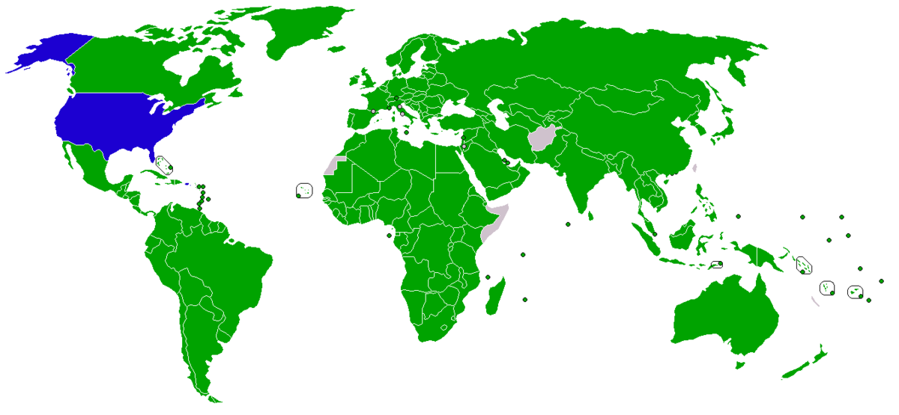
KJOTO PROTOKOL
Protokol iz Kjota uz Okvrinu konvenciju Ujedinjenih nacija o promjeni klime je dodatak međunarodnom sporazumu o klimatskim promjenama potpisan sa ciljem smanjivanja emislije ugljen-dioksida i drugih gasova koji izazivaju efekat staklene bašte.

Slide 11
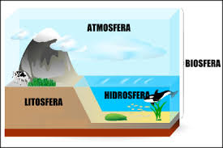
BIOSFERA
Biosfera obuhvata donje dijelove atmosfere u visinu 10-12km, hidrosferu i dijelove Zemljine kore ili gornje slojeve litosfere. Zemlja bi bez biosfere sasvim drugačije izgledala, bila bi mrtva planeta, ali sa njenim prisustvom ona se izdvaja od ostalih planeta. Ona je nastala tokom geološke istorije Zemlje kao rezultet aktivnosti živih organizama te procesa razmjene materije i energije između ovih bića i njihove sredine.

Slide 12
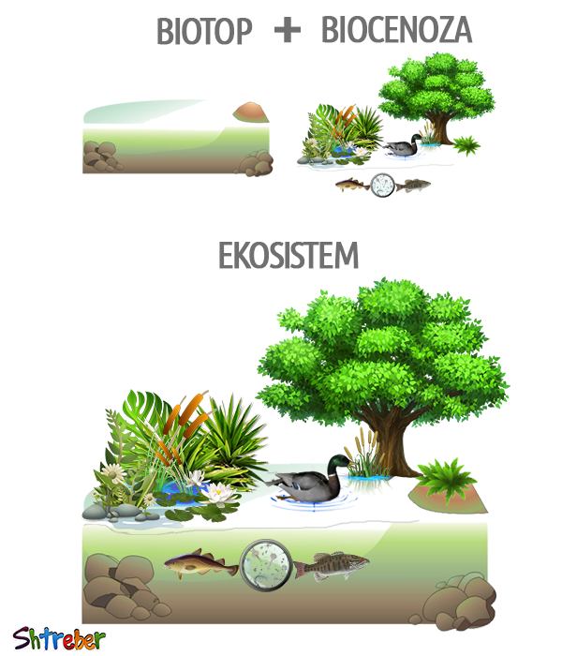
EKOSISTEM
Ekosistem predstavlja najveću funkcionalnu jedinicu u ekologiji jer obuhvata neživu(abiotičku) i živu komponentu (biotičku zajednicu) koje utiču jedna na drugu.

Slide 13
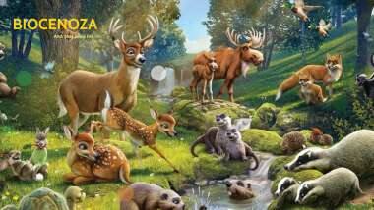
BIOCENOZA
Biocenoza ili životna zajednica je skup populacija različitih vrsta međusobno povezanih odnosima ishrane.To je skup živih bića različitih vrsta koji naseljavaju jedan biotop ili skup populacija različitih vrsta prostorno i vremenski integrisanih.

Slide 14
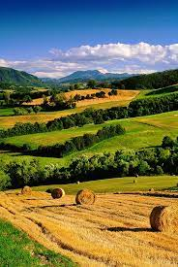
BIOTOP
BIotop je prostorno ograničena jedinica definisana specofičnim ekološkim faktorima. Naziv potiče od dvije grčke riječi bios- život i topos- mjesto. Biotop je mjesto na kome živi jedna biocenoza. Primjer biotopa je: pustinja, jezero, bara, potpok, planinska rijeka, stijena, morska obala, morsko dno, livade, sume...

Slide 15
EKOLOŠKA SREDINA I NJENI CILJEVI
Čovjek kao najsvesnije biće treba da sješava ekološke probleme na najbolji mogući način u cilju očuvanja naše planete i poboljšanja uslova života. Ciljevi zaštite životne sredine su
Očuvanje i zaštita zdravih ljudi
Plodnost zemljišta
Genofonda životinjskih i biljnih vrsta
Kulturne baštine i dobara koje je stvorio čovjek
Sprječavanje opasnosti i rizika po životnu sredinu

Slide 16
Hvala na pažnji!
Radile:
Aleksandra Kovačević
Helena Dukić IX5
OŠ „Branko Radičević“
Mentor:
Gorana Maksimović

